Slide 1
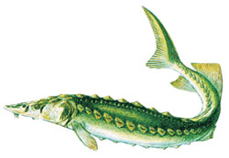
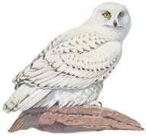
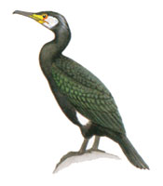
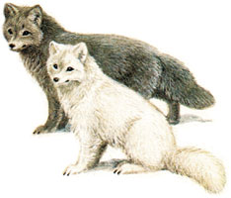
«Редкие и исчезающие виды животных Сахалинской области»

Slide 2
Человек оказывает сильное влияние на природу. Он вырубает леса, загрязняет воду и почву. Осушает болота и распахивает луга. Из-за этого животные оказываются в трудных условиях. Некоторые из них вымирают. Поэтому В 1966году вышла в свет Международная Красная книга, в 1978 году издание Красной книги СССР, а с 2000года существует Красная книга Сахалинской области.
Красная книга –содержит сведения, собранные учёными о редких, исчезающих животных и растениях.
Одним из таких животных является РОСОМАХА.

Slide 3
Росомаха самое хитрое, самое осторожное и коварное животное Сахалина. Даже охотники не любят росомаху за её хитрость, за то, что она способна извлечь приманку из капкана, поставленного охотником на другого зверя. Если же в капкан попалась лиса или куница, то росомаха приходит к капкану раньше охотника и поедает добычу. Сама она в капкан почти никогда не попадает. Выследить её очень трудно.

Slide 4
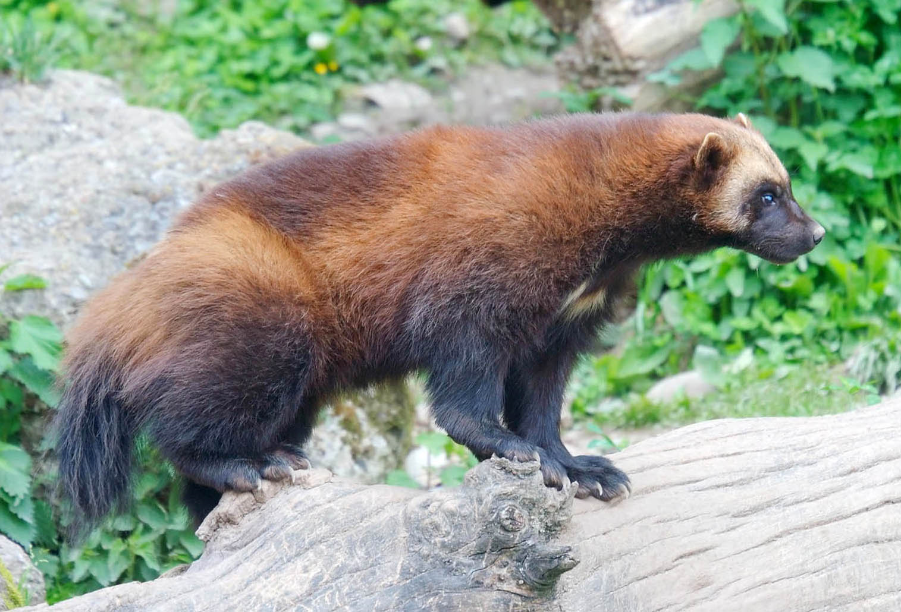
На охоте росомаха беспощадна и изобретательна. По виду неуклюжая и неповоротливая, ростом с небольшую собаку, она очень вынослива, способна часами преследовать жертву и загонять до полного изнеможения даже таких прекрасных бегунов, как олень, коза, лось. Она подолгу сидит на дереве, поджидая добычу, или идёт по следам рыси и подбирает недоеденные ею остатки добычи.

Slide 5
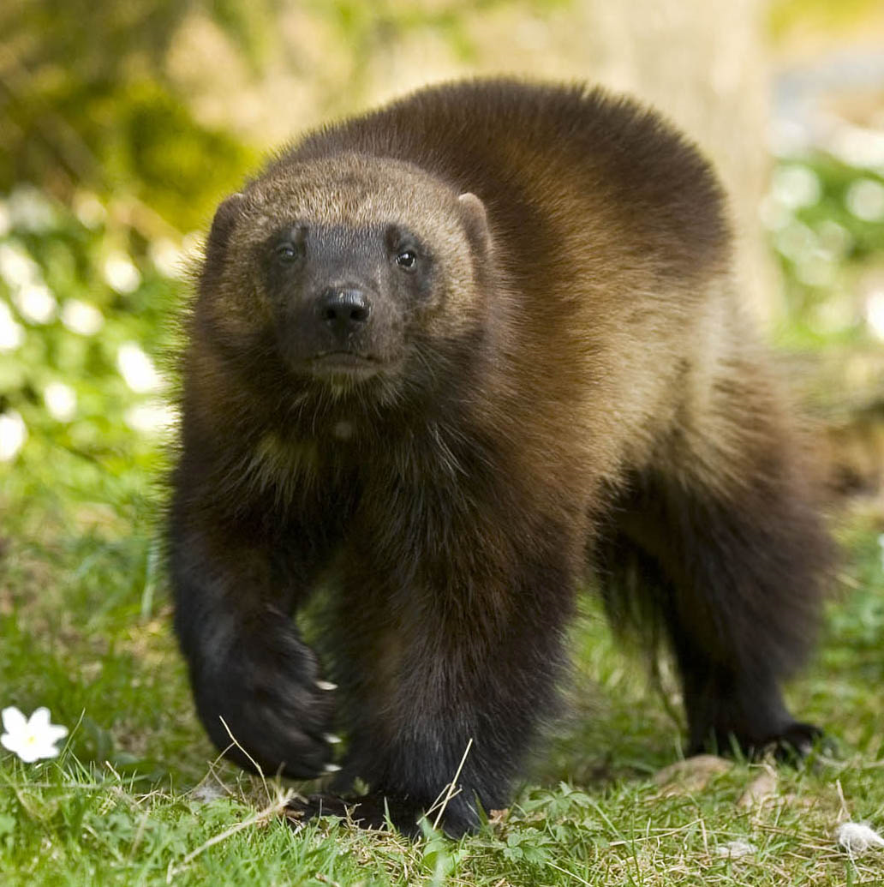
Причины изменения численности и распространения
Отрицательное влияние хозяйственной деятельности на места обитания росомахи – вырубка лесов, лесные пожары, освоение горно-таёжных районов, а также сокращение на острове численности северного оленя, кабарги и других кормовых объектов этого хищника.

Slide 6
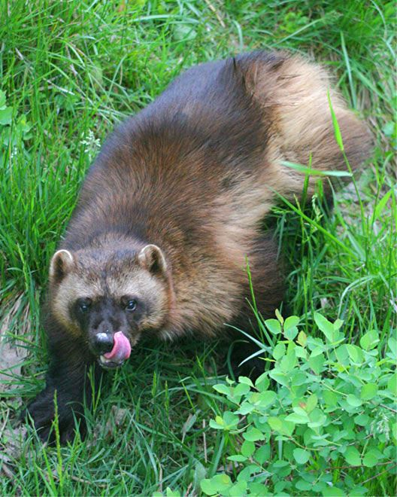
Принятые меры охраны.
В 1997 году подвид исключён из объектов охотничье-промысловой добычи на территории Сахалинской области. Незначительная часть поголовья охраняется на территории государственного заповедника «Поронайский». Занесена в Красную книгу Сахалинской области.

Slide 7
Давайте вместе любить и охранять природу

Slide 8
Выполнила: ученица
3 класса З
Дидович Анастасия
Спасибо за внимание!

